Slide 1



Классификация позитивных комментариев по работе управляющей компании
Хоружая Вероника ИСП-21

Slide 2


Категории классификации комментариев
Нравится скорость отработки заявок
Нравится качество выполнения
Нравится качество работы сотрудников
Понравилось выполнение заявки
Вопрос решен
Работа не выполнена или плохо выполнена

Slide 3

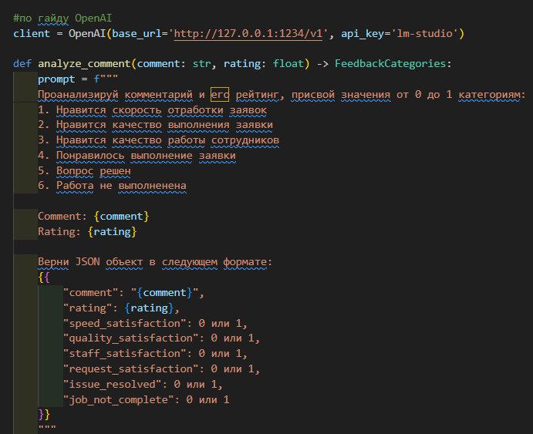


Автоматическая разметка отзывов

Slide 4

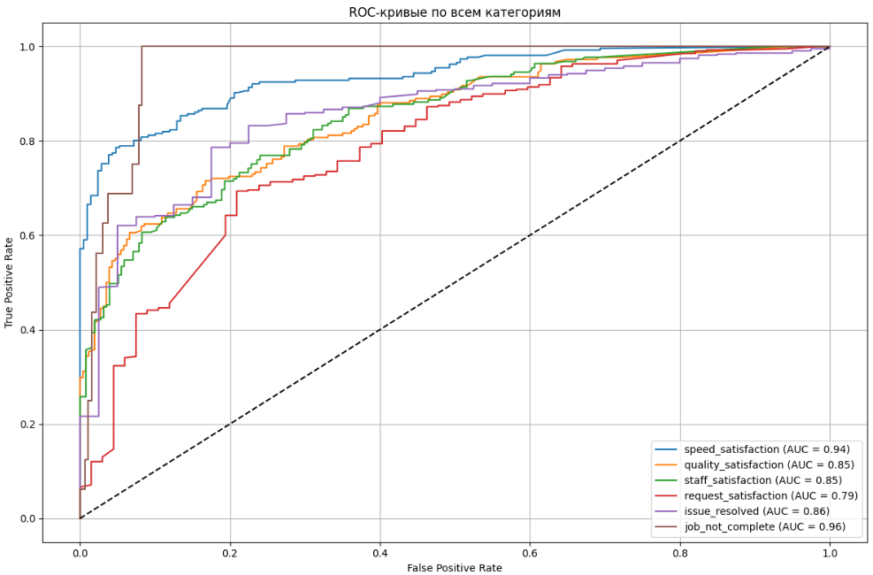
LogisticRegression

Slide 5
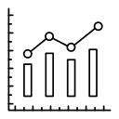
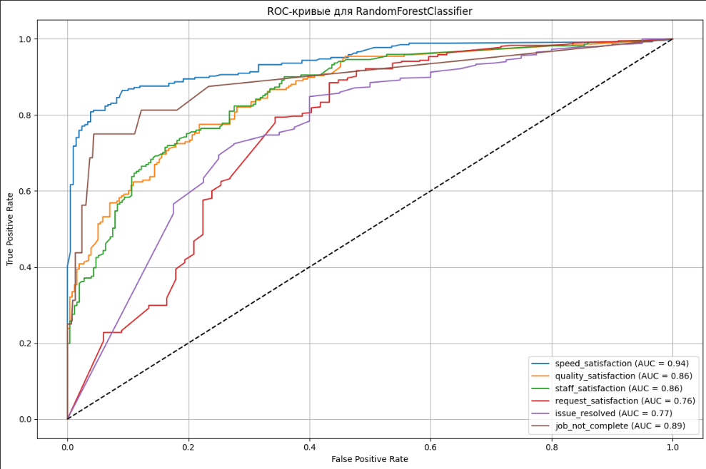
RandomForestClassifier

Slide 6
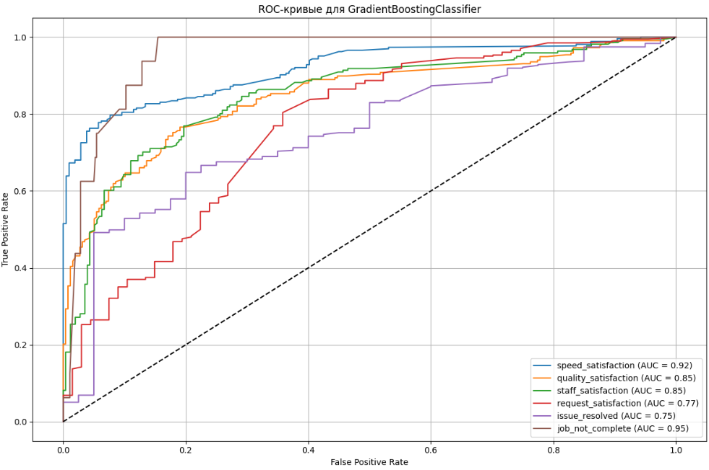

HistGradientBoostingClassifier

Slide 7



Выводы
Автоматизация разметки комментариев.
Модели обучены и имеют хорошие показатели.
Решение ускоряет анализ клиентской обратной связи.

Slide 8



Что можно улучшить
Добавить примеры для повышения точности.
Проверить качество разметки на ручной выборке.
Подбор параметров и моделей

